Slide 1
Plast – regionale og nasjonale initiativer
Ved Runar Mathisen, Miljødirektoratet

Slide 2
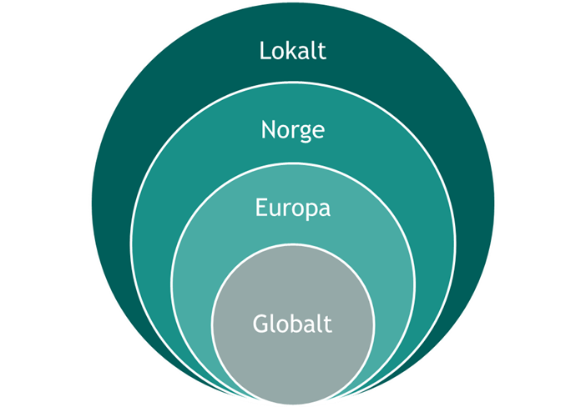
Initiativer trengs på alle «nivåer» !
Støtte til FNs miljøprogram (UNEP)
EU / Implementering av OSPARs regionale handlingsplan mot marin forsøpling
Prosjekter under Nordisk samarbeid
Nasjonale initiativer
Lokalt ? – Svalbard – og hva kan hver enkelt gjøre ?
Notes:
Marin forsøpling og mikroplast kjenner ingen landegrenser, så vi må jobbe internasjonalt for å finne gode løsninger.
Det er etablert ulike parallelle prosesser verden over for å sette sammen kunnskap, finne frem til de beste tiltakene og virkemidlene mot dette miljøproblemet. Norge er et ledeland på tematikken i UNEA/ UNEP.
På Europeisk nivå jobber vi primært gjennom OSPAR - Konvensjonen om beskyttelse av det marine miljø i det nordøstlige Atlanterhav. OSPAR vedtok i sitt kommisjonsmøte i juni 2014 en regional handlingsplan mot marin forsøpling… dette initiativet skal jeg komme tilbake til.
La meg også nevne at Nordisk Ministerråd (NMR) jobber også med marin forsøpling og har gjennomført en rekke prosjekter.
NASJONALE initiativ kommer jeg tilbake til.
Og hva kan vi gjøre lokalt – og hva kan hver enkelt gjøre? – her trengs også initiativ!

Slide 3
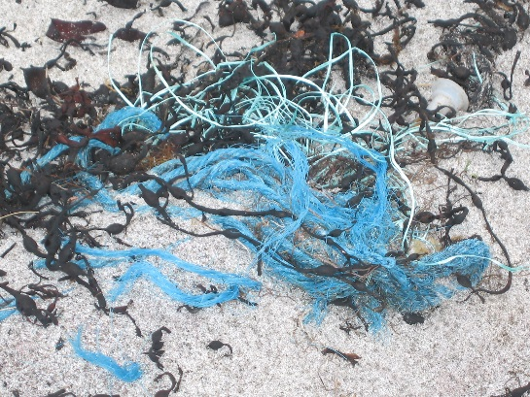
Nasjonale initiativer
Mikroplastprosjektene (2014 + pågående)
Makroplast-prosjekt (pågående)
Strandrydding (Hold Norge Rent aksjon)
Fishing for litter (pilotprosjekt 3 havner)
Tilskuddsmidler – kan søke om støtte til “tiltak mot marin forsøpling” (startet 2015 – økt til 15. mill kr. i 2016?)
Foto: MEPEX
Notes:
MEPEX (pågående): Se på mulige tiltak og vurdere reduksjonspotensiale.
Skal ligge til grunn for en tiltaksvurdering som Miljødir. skal gjøre, ventelig i april – juni i år. Anbefalinger planlegges oversendt Departementet før sommerrferien.
En tilsvarende tiltaksanalyse skal også gjøres på makroplast.
Fishing for litter – prøveprosjekt i 3 havner mede et begrenset antall fartøyer fra 2. januar.
Tilskuddsmidler som administeres av Miljødirektoratet. I 2015 gitt midler til rydding av strender og havbunn, info.tiltak, undervisningsopplegg og metodeutvikling/innovasjon.

Slide 4
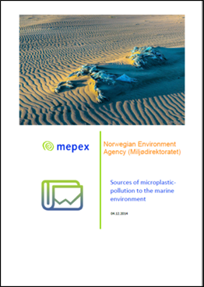
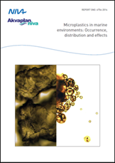
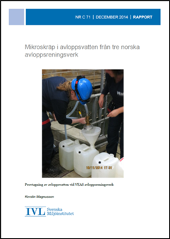
Tre rapporter om mikroplast i 2014
Mepex: Sources of microplastic pollution to the marine environment
IVL: Microplastics from waste water treatment plant
Niva: Microplastics in marine environments: Occurrence, distribution and effects

Slide 5
Primær mikroplast - Kilder og mengder
Notes:
Estimat fra MEPEX 2014 – estimater for utslipp av PRIMÆR MIKROPLAST.
Man har ingen gode estimater for fragmenteringen av makroplast i sjø.
This diagram illustrates estimated volumes of land-based microplastics that reach the sea. For microplastics from wastewater, such as cosmetics, indoor dust and laundry, it was estimated that 10 percent reach the sea. (trolig underestimert)
For painting and maintenance of ships and leisure boats, its expected/estimated/calculated that 90 precent of the microplastic particles reach the sea,
and for car tires its expected/assumed/estimated that half of it will reach the sea. But these are highly/somewhat/relatively/slightly? tentative estimates with a considerable/certain degree of uncertainty. Further studies are needed/We need to know more!
***
Siden denne studien i 2014, har man blitt klar over noen andre kilder – særlig: Gummi/plastbaserte fotballbaner, som jeg skal si noe om etterpå – og polymerer i produsert vann offshore (der mangler vi foreløpig estimater, så det sier jeg ikke mer om).

Slide 6
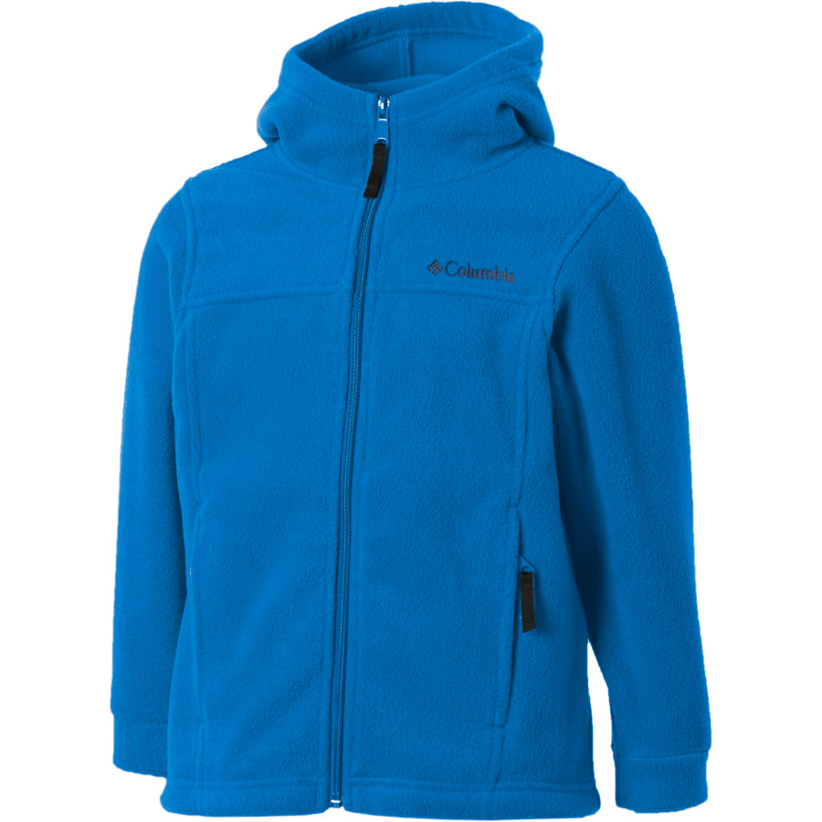
Topp 3: Vask av tekstiler: 600 tonn
Notes:
NB: DISSE TALL ER ESTIMERTE UTSLIPPSTALL (totalt, ikke til sjø)
Utslippene er også noe justerte sml. Foegående.
(NB: kosmetikk 40 tonn)

Slide 7
Topp 3: Vask av tekstiler: 600 tonn
Eksempler på mulige tiltak:
Redusere produksjonen av syntetiske fibere
Bedre design/produksjon (produkter med mindre «tap» av fibre)
Filtre på individuelle vaskemaskiner
Avløpsrensing + håndtering av restproduktet
Svalbard: fra fleece til Ull og Bomull ?
Notes:
NB: DISSE TALL ER ESTIMERTE UTSLIPPSTALL (totalt, ikke til sjø)
Utslippene er også noe justerte sml. Foegående.
(NB: kosmetikk 40 tonn)

Slide 8
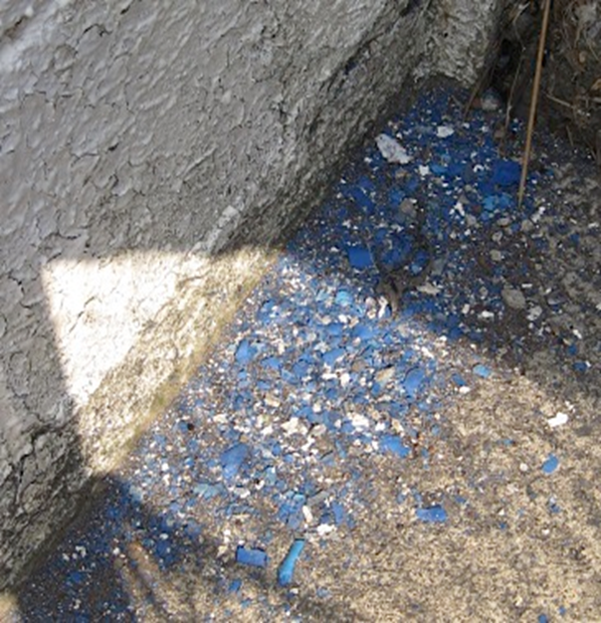
Topp 3: Malingsflass og –søl: 1450 tonn
Notes:
NB: DISSE TALL ER ESTIMERTE UTSLIPPSTALL (totalt, ikke til sjø)
Utslippene er også noe justerte sml. Foegående.
(NB: kosmetikk 40 tonn, tekstiler 600 t , støv 450 t,)
Dette gjelder skipsmaling, sandblåsing, vedlikehold av skip ohg fritidsbåter.

Slide 9
Topp 3: Malingsflass og –søl: 1450 tonn
Eksempler på mulige tiltak:
alternativ maling
STØV- OG SØLKONTROLL
Levere restmaling
Vannrensing

Slide 10
Topp 3: Slitasje av bildekk: 4500 tonn!!
Notes:
NB: DISSE TALL ER ESTIMERTE UTSLIPPSTALL (totalt, ikke til sjø)
Utslippene er også noe justerte sml. Foegående.
(NB: kosmetikk 40 tonn, tekstiler 600 t , støv 450 t,, maling 1450 t, avfallsbehandling 400 t, plastpellets 450 t.)

Slide 11
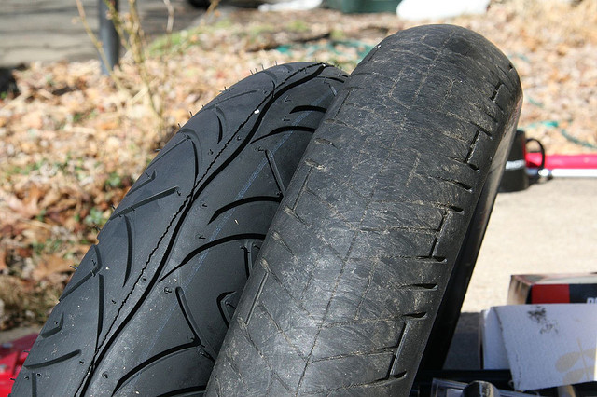
Topp 3: Slitasje av bildekk: 4500 tonn!!
Eksempler på mulige tiltak:
Redusere veitrafikk
Lavutslippsdekk
Bedre veier
«Øko»-kjøring (lettere bil, færre hestekrefter, lavere hastighet)
Hyppig veirengjøring i byer & behandling av oppsamlet materiale/smeltevann
Bedre overvannssystem for avrenning fra veier

Slide 12
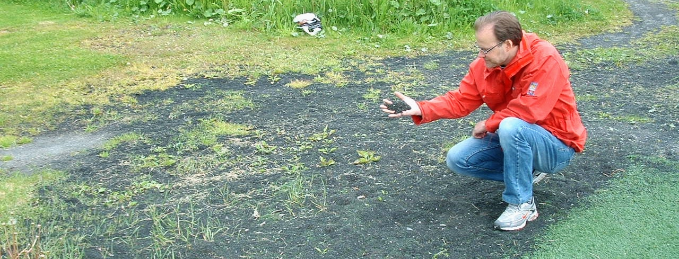
Nytt – Gummi/plastbaserte Fotballbaner mv. andre
Norge har mer enn 1000 kunstige baner
+ ca. 2500 “miniturfs”
+ 300 – 400 “pitches” (3-4 doblet på 15 år?)
Estimerte utslipp:
Granuler ca. 1500 t plast
I tillegg kommer kunstig gress
“Nordisk tema” – snødekke deler av året
Gummigranulat tilføres hvert år til kunstige sportsdekker, så hvor ender materialet
og plasten til slutt opp? Foto: MEPEX

Slide 13
Nytt – Gummi/plastbaserte Fotballbaner mv. andre
Eksempler på mulige tiltak:
Bedre konstruksjon av sportsdekke
“safe sweeping & snow removal”
“safe storage for reuse 6 take back”
(her ser man for seg en frivillig avtale
med produsentene)
Norges fotballforbund er involvert i
diskusjonen om slike tiltak.
Foto: MEPEX

Slide 14
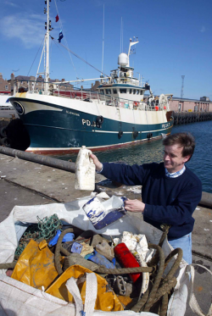
OSPAR regional Action plan 1
Agreement 2014:1
Fellestiltak – kilder på havet
“Fellestiltak – landbaserte kilder
Oppryddingstiltak
Opplysnings- og informasjonstiltak
Foto: OSPAR/KIMO
Notes:
OSPAR fellestiltak

Slide 15
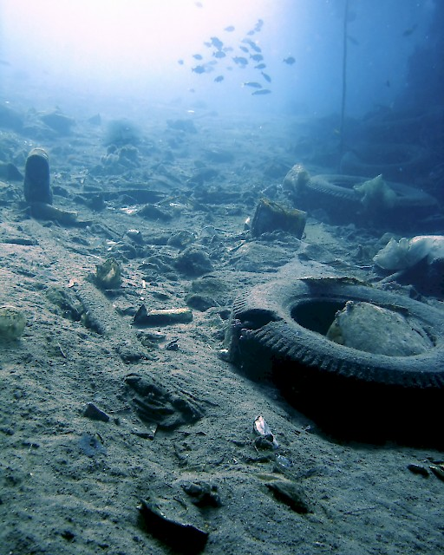
OSPAR regional Action plan 2
Nøkkeltemaer (utvalg)
•Port Reception Facilities
•Waste from Fishing industry
•Fines for littering at sea
•Fishing for Litter
Foto: OSPAR
Notes:
Norge deltar aktivt (Fiskeridirektoratet) sammen med Nederland, Tyskland, UK og Sverige i arbeidet med action 36; «utvikle best praksis for håndtering av marin forsøpling i fiskeridektoreaen.»

Slide 16
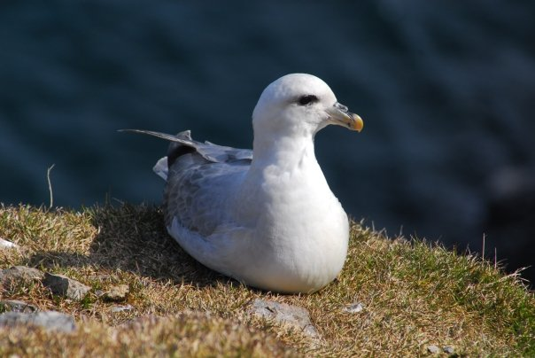
OSPAR regional Action plan 3
• Abandoned and lost Fishing gear
• Sewage/stormwater run-off
• Education and outreach
Foto: Magnus Irgens, Miljødirektoratet
Notes:
Norge v. Fiskeridirektoratet er eneansvarlig for action 56: «Identify hot spor areas through mapping of snagging sites» … Norge har laget et godt kartmateeriale for våre områder (vet ikke om det dekker områdene rundt Svalbard?). Man står imidlertid litt fast da oppfølgingen gjennom NEAFC har blitt blokkert av EU – Under EUs fiskeripolitikk vil man ikke gi tilsvarende kartdata fra andre land. Skal man komme videre må man omgå fiskerimyndighetene og gå direkte på fiskerioragnisasjonene etc.
Norge deltar aktrivt med Terje Farestveit fra Miljødirektoratet i arbeidet med avløpsanlegg og overvannssystemer som ledes og finansieres av Sverige. Action 42: «Fremme bruk av BAT og BEP for å forhindre/reduser utslippene av marin forsøpling, inkludert mikroplast/partikler gjennom avløpsanlegg og overvannssystemene.

Slide 17
OSPAR regional Action plan 4
• Improved waste management
• Reduction of single use items
• Removal of micro plastics from products/zero pellet loss
• Redesign of harmful products
Notes:
Viktige fanesaker:
Avfallssystemene
Plastposer
Mikroplast i kosmetikk og andre produkter
Osv.

Slide 18
Notes:
KONKLUSJON:
Svalbard –
Vurdere avløpsrensing og opplegg for å håndtere utrenset material
Fiskerimottak av marint søppel, inkludert avfall, fiskeriredskaper, garnrester osv. – legge til rette for et mottak som er lett å bruk og billig (gratis?)
Opplæring og kampansje mot fiskerisektoren
Mer plast enn fisk I havet pr, 2050? Kanskje er det allerede mer plast … Plastproblemet virker uoverstigelig stort.
I likhet med klimaendringer skyldes plastproblemet menneskers livsførsel – og I likhet med klimaendringer krever problemet globale løsninger som endrer menneskelig adferd. Men I motsetning til klimaendringer (?) er iallefall deler av problemet, vår håndtering av plast I hverdagen, mer konkret og håndfast. Alle kan endre noe. Det handler I stor grad om egen bevissthet – I tyillegg må samfunnet ta viktige grepframover..

